Slide 1
配置中心

Slide 2
为什么需要配置中心(why)
配置中心是什么(what)
配置中心怎么实现(how)

Slide 3
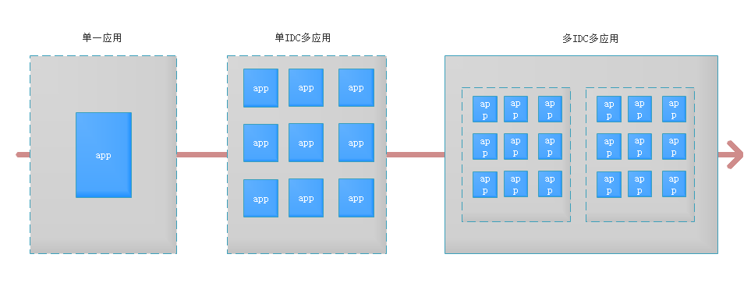
why
随着公司的成长，业务系统也会快速增长，服务器的数量及应用的数量将逐渐增加。这些都会对管理带来压力。在业务系统中不免会有很多配置项，部分配置项还会根据不同环境拥有其对应的值。人为部署会存在一定的弊端，例如少修改某台机器上的配置，在文件修改过程中发生错误。尤其在多IDC环境下，对于运维来说更是一种负担。

Slide 4
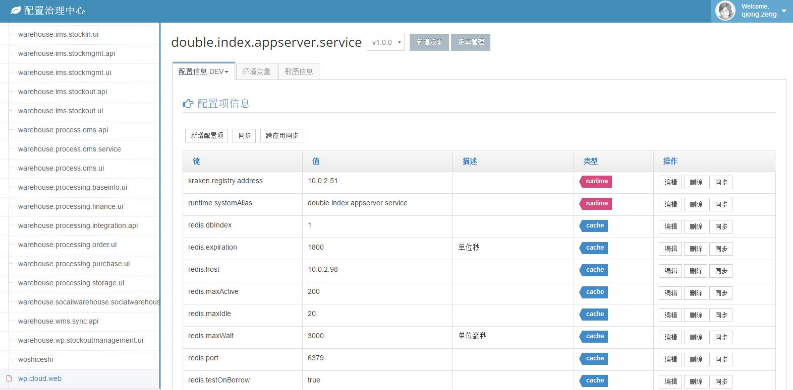
what
系统化透明化集中化统一管理配置项，并且做到了所见即所得

Slide 5
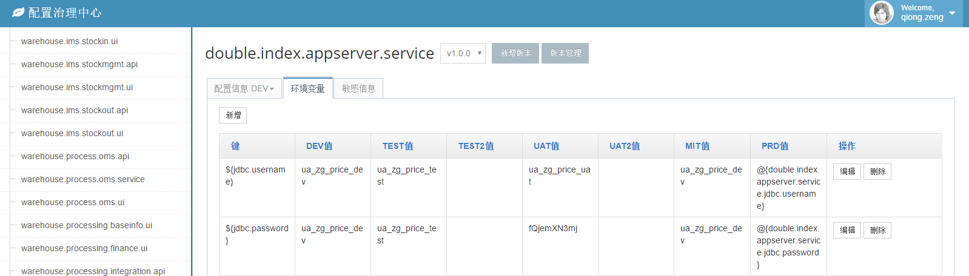
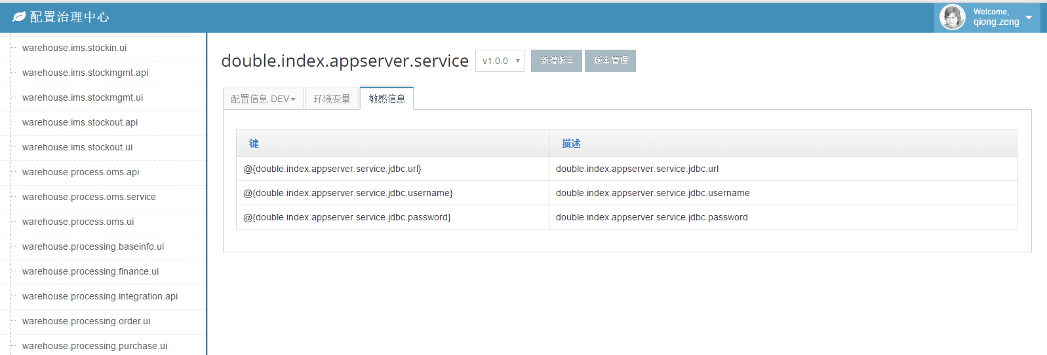

Slide 6
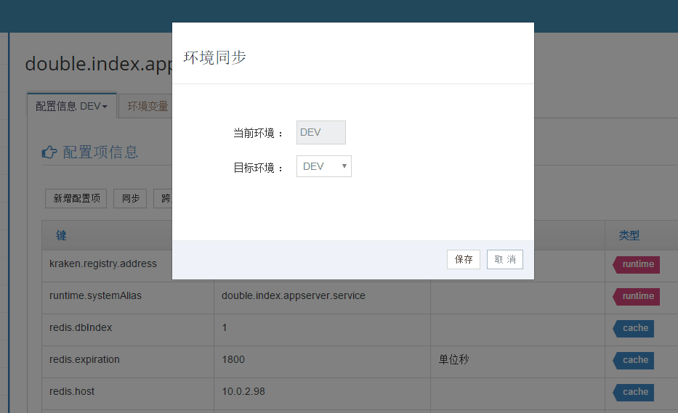
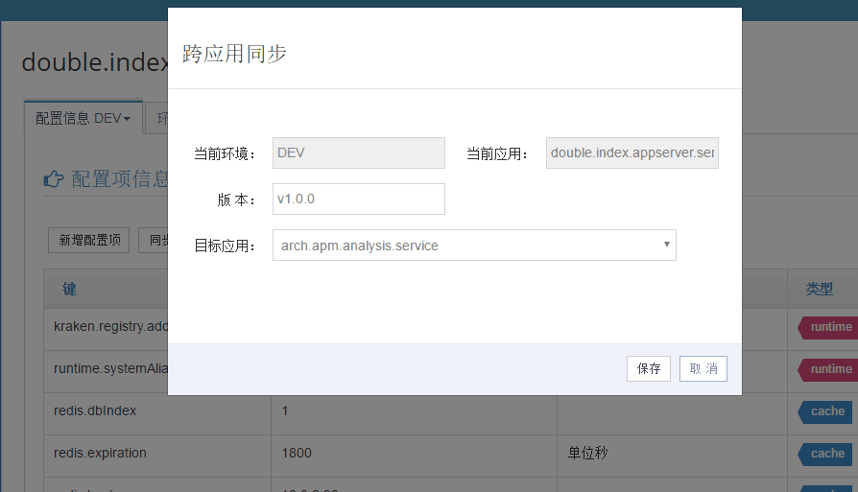

Slide 7
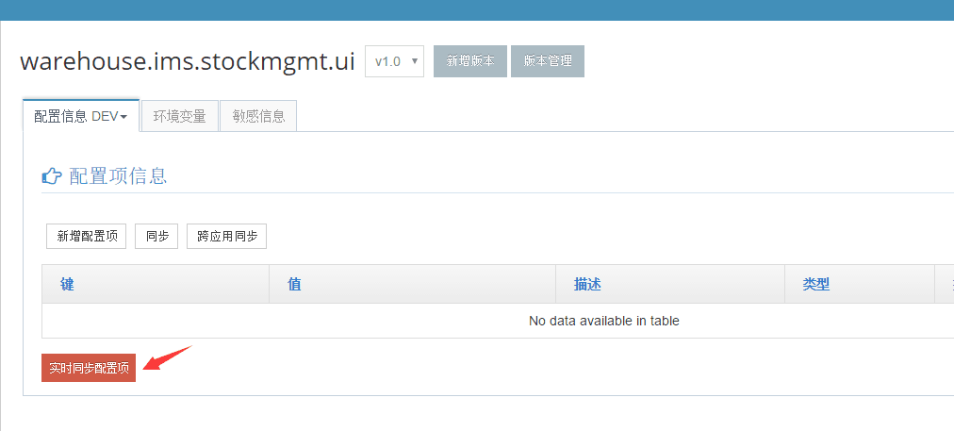

Slide 8
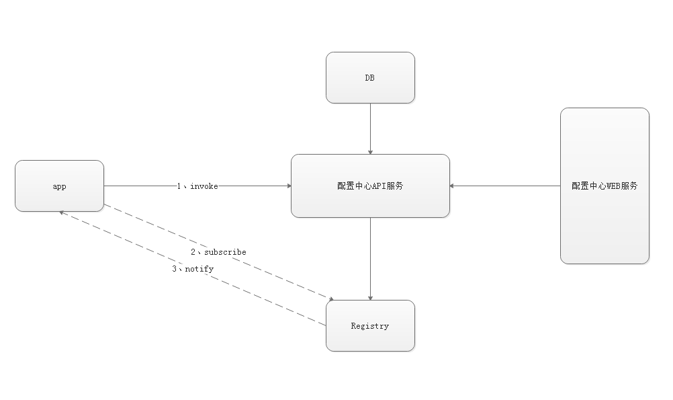
how

Slide 9
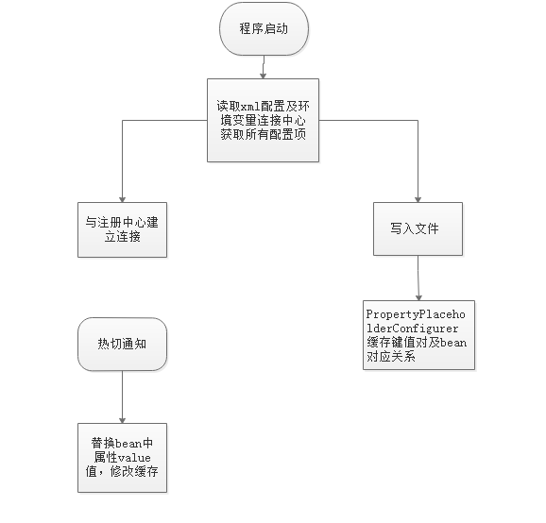
启动流程

Slide 10
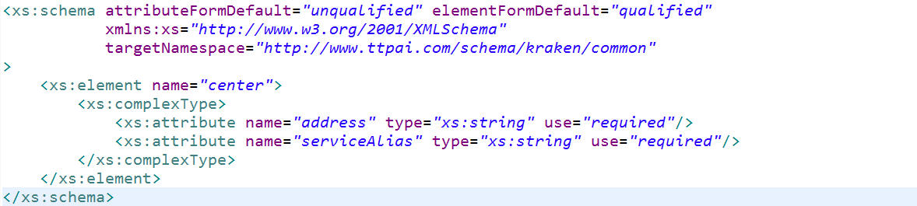
基于Spring的扩展
xsd
spring.handlers
spring.schemas

Slide 11
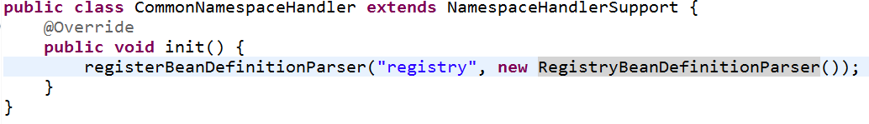
处理XML的handler
解析XML的类，在此处添加与配置中心调用

Slide 12
谢谢

